Slide 1

“创造者” AI 协同创新项目
基于边缘计算的绝对隐私安全多模态知识重构系统
THE PROJECT ARTIFACT
小组成员：林思好 | 郑镰凯 | 陆智航
Notes:
本次汇报将分为七个部分。首先，我们将深入剖析当前市场的核心痛点，即云端AI带来的隐私与安全困境。接着，我们会详细介绍我们的解决方案——本地私有AI系统。之后，我们将展示项目的核心亮点、与竞品的对比优势、技术架构以及已取得的成果。最后，我们将探讨其广阔的应用场景和巨大的商业价值。

Slide 2
目录
Table of Contents
01.市场痛点：云端AI的困境
02.核心亮点：降维打击的优势
03.解决方案：本地私有AI
04.竞品分析：我们为何更优
05.技术架构：安全与智能的基石
06.项目成果：从原型到现实
07.应用场景与商业价值
Notes:
本次汇报将分为七个部分。首先，我们将深入剖析当前市场的核心痛点，即云端AI带来的隐私与安全困境。接着，我们会详细介绍我们的解决方案——本地私有AI系统。之后，我们将展示项目的核心亮点、与竞品的对比优势、技术架构以及已取得的成果。最后，我们将探讨其广阔的应用场景和巨大的商业价值。

Slide 3

市场痛点：云端AI已不安全、不合法
RART 01
核心论点：云端处理 = 数据裸奔，泄密追责难，合规踩红线
·隐私泄露风险：所有主流AI工具（如Notion AI, Otter.ai）都强制要求将数据上传至公有云进行处理。这对于高敏感行业的用户来说，无异于将客户隐私、商业机密直接暴露在风险之下，成为黑客攻击和数据泄露的潜在目标。
·合规性挑战：在全球数据安全法规日益严格的背景下（如GDPR、《数据安全法》），将企业或个人的敏感数据上传至第三方服务器，意味着企业可能面临巨额行政罚款和严重的法律诉讼，合规风险极高，严重威胁业务连续性。
·信任危机：用户被迫将数据主权完全交给工具厂商，只能被动“信任”其隐私保护承诺。一旦发生意外的数据泄露或滥用事件，用户往往面临取证困难、申诉无门的境地，最终承受难以估量的经济与声誉双重损失。
RART 04
RART 02
RART 03
THE PROJECT ARTIFACT
Notes:
大家好，今天我们带来的项目是“基于边缘计算的绝对隐私安全多模态知识重构系统”。简单来说，我们打造了一套软硬一体的本地AI系统，它能将您的纸质文件、手写笔记、会议录音等所有资料，在完全不上传云端的情况下，自动整理成一个智能知识库。我们的核心承诺是：数据不出域，智能全在身边。

Slide 4
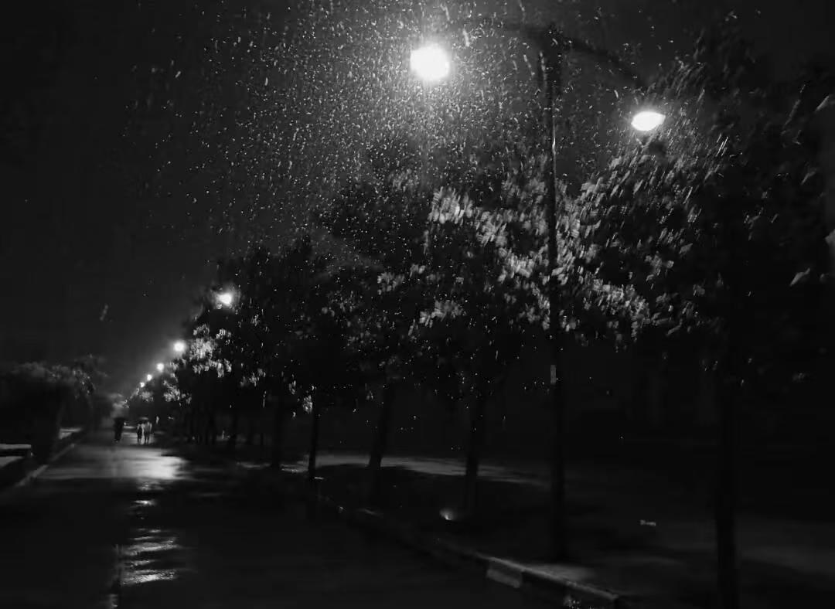
市场痛点：高端行业的刚需与无奈
RART 01
核心论点：既要AI智能，又要绝对隐私，市场无解
效率瓶颈：律师、高管、科研人员每天需处理大量非结构化数据，如纸质案卷、手写批注、白板会议记录等。人工整理耗时费力，效率极低，且容易出错，严重影响核心业务推进。
需求矛盾：他们迫切需要利用AI的强大能力来提升效率，但对数据安全的零容忍态度，让他们对所有需要上传数据的云端AI工具望而却步，陷入“想提效又不敢用”的两难境地。
市场空白：这是一个典型的“有钱但买不到合适工具”的蓝海市场。高端用户拥有高付费能力，愿意为真正安全、高效的解决方案支付高溢价，但目前市场上几乎没有能同时满足“AI智能”与“绝对隐私”这两个核心需求的产品。
RART 04
RART 02
RART 03
THE PROJECT ARTIFACT
Notes:
大家好，今天我们带来的项目是“基于边缘计算的绝对隐私安全多模态知识重构系统”。简单来说，我们打造了一套软硬一体的本地AI系统，它能将您的纸质文件、手写笔记、会议录音等所有资料，在完全不上传云端的情况下，自动整理成一个智能知识库。我们的核心承诺是：数据不出域，智能全在身边。

Slide 5

RART 01
核心亮点：从“云端SaaS”到“本地私有部署”的降维打击
▌ 架构级隐私
物理断网，数据不出设备，从源头杜绝泄露可能，实现真正的绝对安全。
▌ 全离线智能
无需互联网连接，OCR、手写识别、语音转写等所有AI功能均可离线使用，保障业务连续性。
▌ 多模态一体化
原生整合多种数据类型，自动识别、智能归纳、一键成档，彻底解放生产力。
RART 04
RART 02
RART 03
THE PROJECT ARTIFACT
Notes:
大家好，今天我们带来的项目是“基于边缘计算的绝对隐私安全多模态知识重构系统”。简单来说，我们打造了一套软硬一体的本地AI系统，它能将您的纸质文件、手写笔记、会议录音等所有资料，在完全不上传云端的情况下，自动整理成一个智能知识库。我们的核心承诺是：数据不出域，智能全在身边。

Slide 6
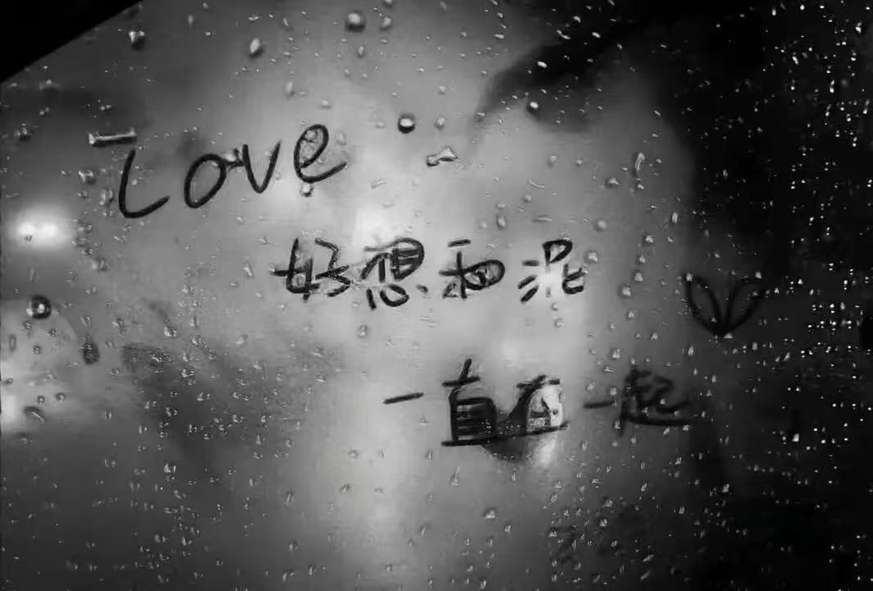
核心亮点：为高价值用户量身打造
RART 01
软硬深度融合
提供硬件盒子与软件系统一体化方案，开箱即用，无需复杂配置，大幅降低企业的技术部署与使用门槛，实现系统快速落地。
合规天然满足
采用“数据不出域”的底层架构设计，天然符合全球最严格的数据安全与隐私保护法规标准，从根源上为企业的数据合规与业务安全保驾护航。
一次性付费 · 终身使用
区别于传统SaaS订阅模式，提供一次性的软硬件授权许可。让用户真正拥有完全的数据主权，享受系统的终身无后顾之忧的使用权，避免长期的订阅成本负担。
RART 04
RART 02
RART 03
THE PROJECT ARTIFACT
Notes:
大家好，今天我们带来的项目是“基于边缘计算的绝对隐私安全多模态知识重构系统”。简单来说，我们打造了一套软硬一体的本地AI系统，它能将您的纸质文件、手写笔记、会议录音等所有资料，在完全不上传云端的情况下，自动整理成一个智能知识库。我们的核心承诺是：数据不出域，智能全在身边。

Slide 7

我们的解决方案：本地私有AI，数据不出域
一套软硬一体的本地AI系统，将纸质、手写、录音、图片全部自动整理成结构化知识库，全程不上云，数据与隐私完全自主可控。
01 / 多模态输入 · 全源汇聚 兼容纸质文件、手写笔记、会议录音、各类图片等全格式资料，打破信息孤岛。
02 / 本地边缘计算 · 数据隔离 所有处理均在您的本地设备完成，数据不上传云端，物理级阻断外部泄露风险。
03 / AI智能引擎 · 深度加工 融合高精度OCR识别、智能语音转写与本地化大模型归纳，自动提炼核心信息。
04 / 私有知识库 · 高效复用 最终生成结构清晰、支持快速检索的私有化知识库，让组织智力资产沉淀增值。
Notes:
针对以上痛点，我们的解决方案非常直接：我们打造了一套软硬一体的本地私有AI系统。您可以将各种形式的资料，无论是纸质文件、手写笔记还是会议录音，都交给我们的系统。所有的数据处理，包括OCR识别、语音转写和AI归纳，全部在您自己的本地设备上完成，数据全程不出您的局域网。最终，为您生成一个安全、智能、可随时访问的私有知识库。

Slide 8
竞品分析：我们为何更值得选择
❌ 传统方案：痛点明显，隐患重重
主流云端SaaS (Notion AI/语雀) • 安全风险：数据上传云端即面临合规与泄露风险，订阅费持续上涨且数据所有权不清晰。 • 功能限制：OCR、语音转写极度依赖网络，断网即“变砖”，无法满足高敏感业务场景。
普通本地笔记 (Obsidian/Joplin) • 体验割裂：AI能力需依赖插件拼凑，稳定性差，配置门槛高。 • 信任缺失：无合规审计能力，企业级应用场景难以落地，AI功能仍需调用外网接口，存在隐形风险。
✅ 本项目：边缘端侧系统 —— 全新范式
🛡️ 绝对安全 · 全程本地处理 数据不出设备，彻底规避云端泄露风险，天然符合企业级合规审计要求。
💻 全能离线 · 原生AI整合 深度整合本地大模型、OCR及语音能力，无需插件，断网环境下依然流畅使用。
💎 成本可控 · 数据主权 一次性部署无年费，数据完全归属于用户，摆脱第三方依赖，实现真正的知识资产自主。
Notes:
这张对比表非常直观。与主流的云端SaaS相比，我们解决了他们最致命的隐私和合规问题。与普通的本地笔记工具相比，我们提供了他们完全不具备的、原生的、强大的离线AI能力。我们不仅更安全，而且更智能、更易用、更符合商业逻辑。我们不是在做一个更好的笔记软件，而是在定义一个全新的、安全的知识管理范式。

Slide 9
技术架构：安全与智能的基石
▍ 硬件层：高性能边缘计算底座
采用树莓派5等高性能边缘计算节点，构建低功耗、高可靠的本地私有计算环境，在不依赖云端的前提下提供强大算力支持。
▍ 模型层：轻量化大模型高效部署
部署Llama-3、Qwen等主流开源大模型的量化版本，结合GGUF技术在边缘端实现高效、低延迟的离线推理，确保AI能力本地化运行。
▍ 算法层：多模态融合与精准检索
集成本地OCR、手写识别与语音转写算法，打破数据输入限制；引入RAG检索增强技术与本地向量数据库，有效解决大模型幻觉问题，实现私有知识的精准问答。
▍ 安全层：端到端数据隐私防线
核心数据采用AES-256高强度算法进行本地加密存储，并配合严格的内网访问控制策略，从技术上确保所有敏感数据100%不出域，彻底消除隐私泄露风险。
Notes:
我们的技术架构是实现上述所有优势的基石。在硬件层，我们选择了树莓派这样的边缘计算设备，兼顾了性能与成本。在模型层，我们通过模型量化技术，让强大的大语言模型能够在本地设备上流畅运行。算法层，我们整合了多种多模态处理技术，并通过RAG解决了大模型的“幻觉”问题。最后，在安全层，我们采用端到端加密和严格的内网访问控制，构建了坚实的安全防线。

Slide 10
项目成果：从原型到现实
▍完整 Web 前端开发
成功开发了用户友好的可视化操作界面，实现了从文件上传、处理状态实时监控到最终结果展示的全流程闭环，确保用户操作流畅、直观。
▍核心功能可行性验证
● 本地化 OCR 识别能力：已成功集成并完成本地化 OCR 模型的完整测试。实测中，系统能够精准识别各类图片中的关键文本信息，确保了非结构化数据向结构化信息转化的准确性。
● 多模态内容缝合算法：自主实现了基础的文件流智能合并算法。该功能已验证其可行性，能够将不同来源、不同格式的内容模块（如文本块 A 与文本块 B），按照预设逻辑智能拼接整合，最终生成结构清晰、逻辑连贯的新知识文档（AB），为知识重构提供了坚实的底层算法支撑。
Notes:
我们已经将想法付诸实践。目前，我们已经完成了完整的Web前端开发，用户可以通过直观的界面完成所有操作。更重要的是，我们已经成功验证了核心功能。我们的本地化OCR模型能够准确识别图片中的文字，文件合并逻辑也得到了验证，证明了知识重构的底层逻辑是完全可行的。

Slide 11
项目成果：从原型到现实（硬件与工程）
本地模型部署验证
在本地开发环境中成功部署了轻量级AI模型，完整验证了数据完全在本地处理、无公网上传的技术闭环，确保了数据隐私的绝对安全。
硬件适配与边缘计算
已完成向树莓派等主流边缘计算硬件的初步移植测试，有效解决了算力与功耗的平衡难题，充分证实了边缘计算架构的可行性与落地性。
标准化工程化管理体系
建立了结构清晰的 Git 代码仓库，严格遵循 DevOps 全流程开发规范，实现了开发、测试、部署的自动化流转，为项目的长期持续迭代与商业化产品交付奠定了坚实基础。
Notes:
在硬件和工程化方面，我们同样取得了关键进展。我们已经成功在本地部署了AI模型，跑通了整个离线处理流程。同时，我们已经开始向树莓派等边缘硬件进行移植，并取得了成功。项目开发全程遵循规范的工程化管理，确保了代码的质量和未来的可扩展性。可以说，我们已经从一个纯粹的概念，变成了一个可以演示、可以触摸的现实产品。

Slide 12




应用场景：高价值行业的刚需
律师事务所
• 案卷自动整理，大幅减少人工耗时 • 严格的客户隐私保护与合规方案 • 让法律从业者专注于专业服务本身
企业高管
• 一键生成会议纪要与白板内容数字化 • 商业机密实现本地化、私有化管理 • 提升办公效率，规避信息泄露风险
科研机构
• 实验笔记、手写记录智能结构化处理 • 核心数据不出内网，严守知识产权 • 加速科研成果转化，减少重复工作
政府 / 保密单位
• 涉密资料实现本地化、智能化处理 • 全流程零云端上传，实现零泄露风险 • 满足高标准的安全保密与效能要求
Notes:
我们的产品瞄准的是真正有痛点、有付费意愿的高价值行业。在律师事务所，它可以自动整理案卷，保护客户隐私。对于企业高管，它是管理会议纪要和商业机密的安全助手。在科研机构，它能安全地整理实验笔记。对于政府和保密单位，它提供了涉密资料处理的完美解决方案。这些场景共同的特点是：数据极其敏感，同时对效率有极高要求。

Slide 13
商业价值：一个高增长、高利润的蓝海市场
▍ 巨大的市场空间 隐私AI、本地AI是未来千亿级赛道，市场需求刚刚被唤醒，正处于爆发前夜。
▍ 高用户价值 同时解决企业“数据安全”的刚性合规需求与“降本增效”的刚性发展需求，B端用户付费意愿强烈且预算充足。
▍ 清晰的盈利模式 构建“硬件销售 + 软件授权订阅 + 行业场景定制服务”的多元收入组合，兼具高毛利特性与高客单价潜力。
▍ 极高的竞争壁垒 通过“专用硬件底座+垂直领域模型+本地化服务网络”的软硬一体化闭环，构建技术护城河与深厚的生态壁垒，后来者难以模仿超越。
Notes:
最后，我们来谈谈商业价值。我们所处的是一个刚刚兴起的、千亿级的蓝海市场。我们的产品同时解决了安全和效率两大刚需，这决定了用户有极强的付费意愿。我们的盈利模式清晰，通过硬件、软件和服务的组合，可以实现高客单价和高利润。更重要的是，我们构建的软硬一体化闭环，形成了极高的竞争壁垒，确保了我们在未来市场中的领先地位。

Slide 14



未来规划：从原型到商业化落地
短期 (1-6个月)
中期 (6-18个月)
长期 (18个月以上)
• 优化核心算法，提升识别准确率和模型性能，夯实技术底座。
• 完善产品交互体验，完成内测并准备 Beta 版本，邀请种子用户参与验证。
• 推出正式商用版本，精准切入金融、医疗等核心目标行业，完成标杆客户交付。
• 开发多节点边缘集群与多设备协同功能，大幅提升系统处理规模与效率。
• 启动全球化战略，拓展海外市场，建立本地化运营与服务体系，实现规模化商业推广。
• 构建开放、安全的隐私AI 生态，推动技术标准化，成为行业标准的核心制定者与领导者。
Notes:
我们对未来有清晰的规划。短期内，我们将专注于产品打磨，提升核心性能和用户体验。中期，我们将正式推向市场，并拓展更高级的功能。长期来看，我们的目标是成为隐私AI领域的领导者和行业标准的制定者，将我们的解决方案推广到全球。

Slide 15
感谢观看
隐私优先，本地智能 让高价值数据安全可控、高效增值
Notes:
总结一下，我们的项目通过软硬一体的本地AI方案，解决了高端用户“不敢用AI”的核心痛点。我们相信，隐私优先、本地智能是未来的趋势。我们的产品将让高价值数据真正实现安全可控和高效增值。我的汇报到此结束，感谢大家的聆听！

